Slide 1




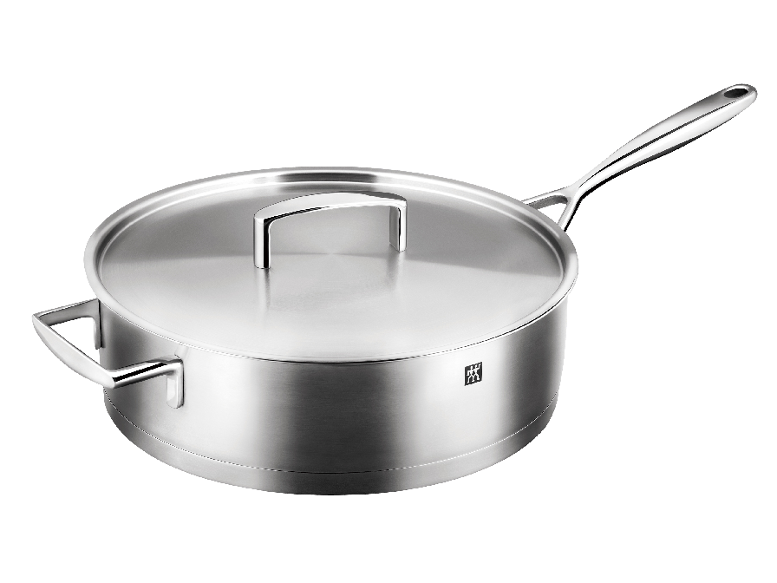
ZW-C105
ZWILLING Passion 煎炒锅28cm
市场参考价： 1788.00
批发价：520.00
货号：66068-287-922
内高度：80±2mm
外高度：86±2mm
容量：4.7L

